Slide 1
İrem ÖZGÜR GÖRGÜN
Avrupa Birliği Uzmanı
Avrupa Birliği Başkanlığı
Mali İşbirliği ve Proje Uygulama Genel Müdürlüğü
Mayıs
2023
“Yeşil Mutabakata Yönelik AB Finansman Olanakları”
www.ab.gov.tr

Slide 2
HEDEFLER
BİLEŞENLER
AVRUPA YEŞİL MUTABAKAT HEDEFLERİ VE BİLEŞENLERİ
2050 Yılında iklim nötr olmayı: 0 net emisyonlu ekonomi
2030 sera gazı emisyonlarında %50-55 düzeyinde azaltmayı
Sanayi ve istihdamı dönüştürmeyi
Küresel sera gazlarının azaltılmasında etkili bir oyuncu haline gelmeyi
Kimseyi geride bırakmama
Yeni Hedef ve Tasarımlar
AB İklim Politikalarıyla
Uyumlaşma
€
Finansal Destek

Slide 3
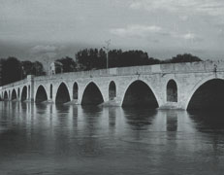
MALİ İŞBİRLİĞİ KAPSAMINDA TÜRKİYE’YE SAĞLANAN AB FONLARI
KATILIM ÖNCESİ MALİ YARDIM ARACI (IPA)
BİRLİK PROGRAMLARI
SINIR ÖTESİ İŞBİRLİĞİ PROGRAMLARI

Slide 4
KATILIM ÖNCESİ YARDIM (IPA)
KATILIM ÖNCESİ DESTEK (2002-2006)
1,3 Milyar Euro
IPA I DÖNEMİ (2007-2013)
4,7 Milyar Euro
IPA II DÖNEMİ (2014-2020)
3,2 Milyar Euro
IPA III DÖNEMİ (2021-2027)
7 ülke için toplam
14,2 Milyar Euro
Toplam 9,2 Milyar Euro

Slide 5
KATILIM ÖNCESİ YARDIM IPA II SEKTÖRLERİ
Sivil Toplum
Sektörü
Sınır Ötesi İşbirliği
Sektörü
Temel Haklar Sektörü
İçişleri
Sektörü
Tarım ve Kırsal Kalkınma
Sektörü
Eğitim, İstihdam ve
Sosyal Politikalar
Sektörü
Çevre ve
İklim Eylemi
Sektörü
Ulaştırma
Sektörü
Enerji
Sektörü
Rekabetçilik ve Yenilik
Sektörü

Slide 6
“5 sektör altında toplam bütçesi yaklaşık 111 milyon € olan (111.247.000)
24 proje.”
ÇEVRE VE İKLİM EYLEMİ
SEKTÖRÜ
ULAŞTIRMA
SEKTÖRÜ
TARIM SEKTÖRÜ
REKABETÇİLİK VE YENİLİK
SEKTÖRÜ
ENERJİ SEKTÖRÜ

Slide 7
IPA II DÖNEMİ (2014-2020)
ÇEVRE VE İKLİM EYLEMİ
SEKTÖRÜ
2,5 MİLYON €
1 PROJE
ENERJİ SEKTÖRÜ
ULAŞTIRMA
SEKTÖRÜ
REKABETÇİLİK VE YENİLİK
SEKTÖRÜ
TARIM SEKTÖRÜ
6,5 MİLYON € 2 PROJE
31 MİLYON €
5 PROJE.
56 MİLYON €
12 PROJE
15,5 MİLYON €
4 PROJE.

Slide 8
2014-2020 KATILIM ÖNCESİ YARDIMLAR
(IPA II) PROJELERİ
PROJE İSMİ | SEKTÖR | YARARLANICI | BÜTÇE (Avro)
Entegre Kirlilik Önleme ve Kontrol Kapsamında Türkiye’nin Endüstriyel Emisyon Stratejisinin Belirlenmesi (DIES) Projesi | Çevre | Çevre ve Şehircilik Bakanlığı | 3.825.000
Sürdürülebilir Şehirler | Çevre | Belediyeler | 25.000.000
Yeni Bir Metodoloji Anlayışıyla Türkiye'de Nesli Tehlike Altında Olan Türler İçin Yeni Eylem Planı (SAP) Metodolojisinin Hazırlanması | Çevre | Tarım ve Orman Bakanlığı | 2.125.000
Türkiye'de Karasal Ortamlarda ve İç Sularda İstilacı Yabancı Tür Tehditlerinin Değerlendirilmesi Projesi | Çevre | Tarım ve Orman Bakanlığı | 2.125.000
Sürdürülebilir Kentsel Hareketlilik Planlaması (Dünya Bankası) | Ulaştırma | Belediyeler | 2.500.000
BEST for Energy (Enerjide Etkin ve Sürdürülebilir Dönüşümün Desteklenmesi Projesi) | Rekabetçilik ve Yenilik | İzmir Kalkınma Ajansı | 2.454.800
Biyoekonomi Odaklı Gelişim için Entegre Biyorafineri Konsepti Projesi | Rekabetçilik ve Yenilik | BÜN Teknopark A.Ş. | 4.569.782
Mobilya ve Metal Boyama Ortak Kullanım Tesisi Projesi (Green Paint) | Rekabetçilik ve Yenilik | S.S. Erciyes Küçük Sanayi Sitesi Yapı Kooperatifi | 5.844.518
Trakya'nın Verimli KOBİ'leri Projesi | Rekabetçilik ve Yenilik | Trakya Kalkınma Ajansı | 2.480.000
Türkiye’de Şehirlerde Hava Kalitesinin İyileştirilmesi ve Kamuoyu Farkındalığının Artırılması Teknik Destek Projesi- CITYAIR | Çevre | Çevre ve Şehircilik Bakanlığı | 2.975.000
Türkiye'de İklim Değişikliğinden Kaynaklanan Afet Risklerinin Azaltılması ve Adaptasyonunda AFAD'ın Kapasitesinin Arttırılması için Teknik Yardım Projesi | Çevre | AFAD | 2.550.000
Çiftçilerin ve Gıda İşleme Sektörünün, IPARD Destekleri ile AB Çevre ve Hijyen Standartları Konusunda Farkındalıklarının Artırılmasına Yönelik Teknik Destek Projesi | Tarım | Tarım ve Orman Bakanlığı | 800.000

Slide 9
2014-2020 KATILIM ÖNCESİ MALİ YARDIMLARI
(IPA II) PROJELERİ
İklim Değişikliğine Uyum Konusunda Kurumsal Kapasitenin Geliştirilmesi Eğitimi Projesi | Çevre | Çevre ve Şehircilik Bakanlığı | 254.000
Türkiye'de İklim Değişikliği Uyum Eyleminin Güçlendirilmesi Projesi | Çevre | Çevre ve Şehircilik Bakanlığı | 3.591.000
Meriç-Ergene Havzası Taşkın Risk Yönetim Planının Hazırlanması Projesi | Çevre | Tarım ve Orman Bakanlığı | 2.550.000
Türkiye'nin Döngüsel Ekonomiye Geçiş Potansiyelinin Değerlendirilmesi için Teknik Yardım Projesi | Çevre | Çevre ve Şehircilik Bakanlığı | 3.400.000
Suların Tarımsal Kirliliğe Karşı Korunması Projesi | Çevre | Tarım ve Orman Bakanlığı | 1.912.000
İklim Değişikliğine Uyum Hibe Programı (CCAGP) | Çevre | Çevre ve Şehircilik Bakanlığı | 5.780.000
Belediyeler ve Üniversiteler İçin Yenilenebilir Enerji ve Enerji Verimliliği (Teknik Yardım) | Enerji | Belediyeler ve Üniversiteler | 13.291.000
Enerji Verimliliğinde Kurumsal Kapasitenin Güçlendirilmesi | Enerji | Enerji ve Tabii Kaynaklar Bakanlığı | 3.500.000
Belediyelerin, bağlı ortaklıklarının ve belediye hizmet sağlayıcılarının tesis/binalarındaki farklı sahalardaki yenilenebilir enerji ve enerji verimliliği uygulamalarını öz tüketim amaçlı pilot proje | Enerji | Belediyeler | 2.925.000
Hanehalkının Enerji Verimliliği Alanında Bilincinin Artırılması Amacıyla Enerji ve Tabii Kaynaklar Bakanlığının (ETKB) Uygulama ve Etki Ölçümü Konusunda Kapasitesinin Artırılması | Enerji | Enerji ve Tabii Kaynaklar Bakanlığı | 1.715.000
Belirli açık deniz sahalarında jeolojik, jeofizik ve jeoteknik etütlerin yapılması | Enerji | Enerji ve Tabii Kaynaklar Bakanlığı | 9.300.000
Balıkçılık Faaliyetlerinde Stok Değerlendirme Uygulamaları | Tarım | Tarım ve Orman Bakanlığı | 5.780.000

Slide 10
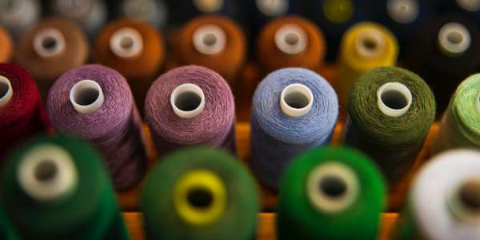
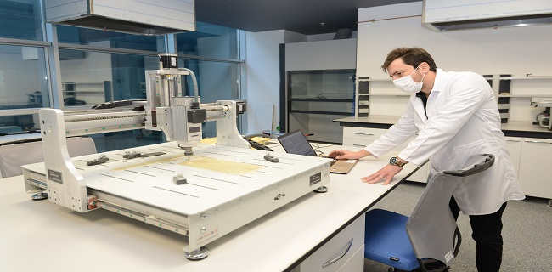
PROJELER – REKABETÇİ SEKTÖRLER OPERASYONEL PROGRAMI
(IPA)
👉Proje Adı: Kompozit Malzeme ve Teknik Tekstil Prototip Üretim ve Uygulama Merkezi Teknik Destek Projesi
👉Bütçe: € 2.537.000
👉Uygulama Süresi: 27 Temmuz 2021 – 27 Ocak 2023
👉Yararlanıcı: Bursa Ticaret ve Sanayi Odası, Bursa Uludağ Üniversitesi ve BUTEKOM ortaklığında
👉 Bursa’da kompozit malzeme ve teknik tekstil sektörlerinde aktif KOBİ’lerin prototipleme, tasarım ve modelleme kapasiteleri geliştirilecek. Kompozit Malzeme ve Teknik Tekstil Prototip İmalat ve Uygulama Merkezi desteklenecek.

Slide 11
2021-2027 KATILIM ÖNCESİ YARDIM (IPA III)
5 ÖNCELİKLİ ALAN
Hukukun üstünlüğü, temel haklar ve demokrasi
İyi yönetişim, müktesebat uyumu, stratejik iletişim
ve iyi komşuluk ilişkileri
Yeşil gündem ve Sürdülebilir Bağlantısallık
Rekabetçilik ve Kapsayıcı Büyüme
Bölgesel ve Sınır Ötesi İşbirliği

Slide 12
2021-2027 KATILIM ÖNCESİ YARDIM (IPAIII)
2021 Programlama Yılı
Dönem | Proje Adı | Bütçesi (Avro)
IPA 3 | Yerel Düzeyde İklim Değişikliği Çabaları Alanındaki Kapasitenin Artırılması | 20.000.000
IPA 3 | Denizcilik Sektöründen Kaynaklanan Sera Gazı Emisyonunun Azaltılması ve Yeşil Denizciliğin Desteklenmesi | 20.000.000
IPA 3 | Kamu Yapı Stokunun Enerji Verimliliği Performansının Güçlendirilmesi | 5.000.000
IPA 3 | «Yeşil Ekonomiye Geçiş» Karbon emisyonlarını izlemek ve azaltmak için Türkiye'nin önde gelen Tekstil ve Hazır Giyim Sektörü | 6.000.000
IPA 3 | Arıtılmış Kentsel Atıksuların Farklı Alternatifler için Yeniden Kullanımı | 3.000.000
IPA 3 | Felakete Dayanıklı Bir Türkiye İnşası | 2.000.000
TOPLAM 56 MİLYON €

Slide 13
IPAIII DÖNEMİ PROJELERİ (2022 Yılı)
Dönem | Proje Adı | Bütçesi (Avro)
IPA 3 | Deniz Habitatlarının ve Potansiyel Olarak Deniz NATURA 2000 Alanlarının Tanımlanması | 7.500.000
IPA 3 | İklim Değişikliğinin Türkiye'deki Göller, Sulak Alanlar ve Kıyı Alanları Üzerindeki Etkilerinin Değerlendirilmesi | 2.725.000
IPA 3 | İklim Değişikliği Alanında Çabaların Arttırılması - AB Emisyon Ticaret Sisteminin Aktarılması (AB-ETS) Direktifi (2003/87/EC) | 2.800.000
IPA 3 | Türkiye'de Deniz Çöpleri Yönetiminde Kapasitenin Artırılması | 3.950.000
IPA 3 | İklim Finansı Alanında Ulusal Kapasitenin Arttırılması | 2.400.000
IPA 3 | İklim Değişikliği Konusunda Küresel Çabalar için Ulusal Stok Alım Sisteminin Geliştirilmesi | 2.375.000

Slide 14
IPAIII DÖNEMİ PROJELERİ (2022 Yılı)
IPA 3 | İklim Değişikliğine Dayanıklılığı Artıran Deniz Koruma Alanları Ağı İle Türkiye'nin Güneybatısındaki Deniz Ekosistemi Bağlantısının Restorasyonu | 2.850.000
IPA 3 | AB Döngüsel Ekonomi Paketi ve Uygulamasına (StraCDW) Göre İnşaat ve Yıkım Atıkları (C&DW) Yönetimi Stratejisinin Geliştirilmesine Yönelik Teknik Yardım | 2.275.000
IPA 3 | Yerel Sıfır Atık Girişimleri Programı | 8.560.000
IPA 3 | Çevre hava kalitesi ve deniz çevresinde izleme uygulamalarının iyileştirilmesi (Cafe-MARDA) | 1.840.000
IPA 3 | Türkiye'de Ekolojik Bölgelere Dayalı Su Kalitesi Değerlendirme Sisteminin Kurulması | 2.225.000
IPA 3 | 528/2012 (AB) Sayılı biyosidal ürünlere ilişkin Yönetmeliğin Uyumlaştırılması için Teknik Yardım (BPR) | 1.700.000
IPA 3 | İlbank tarafından Türkiye'deki büyükşehir belediyelerinde sürdürülebilir ve akıllı mobilitenin geliştirilmesine destek (2021-2025) | 15.000.000 + 200.000.000 (AFD)
TOPLAM 53.785.000€

Slide 15
IPAIII DÖNEMİ PROJELERİ (2023 Yılı)*
Dönem | Proje Adı | Bütçesi (Avro)
IPA 3 | Kapasite Geliştirme ve Ekosistem Temelli Planlama Yaklaşımıyla Koruma Altındaki Alanlarda İklim Değişikliğinin Etkilerinin Yönetimi | 3.000.000
IPA 3 | İklim-Nötr ve Akıllı Şehirler Programı | 5.000.000
IPA 3 | İklim Değişikliğinin Sağlık Üzerindeki Negatif Etkilerinin Azaltılması için Sağlık Bakanlığı’nın Kapasitesinin Güçlendirilmesi | 3.000.000
IPA 3 | Türkiye’de Yeşil Hidrojenin Desteklenmesi | 3.000.000
IPA 3 | Yeşil Mutabakat Kapsamında Organik Tarım Sistemini Güçlendirerek Rekabetçi Değer Zincirlerinin Kurulmasının ve Bütünlüğünün Sağlanması | 3.000.000
IPA 3 | Sürdürülebilir Tarım ve Balıkçılık İçin Yeşil Mutabakat Eylem Planının Tanıtımı ve Uygulanması | 6.000.000
TOPLAM 23.000.000
*Henüz onaylanmadı.

Slide 16
TÜRKİYE-AB İŞ DÜNYASI DİYALOĞU PROJESİ
Türkiye Odalar ve Borsalar Birliği (TOBB)
Avrupa Ticaret ve Sanayi Odaları Birliği (EUROCHAMBERS)
2007 yılında beri devam eden süreç. Toplam 43 hibe projesi ile Türkiye ve AB üyesi ülkelerden 126 ticaret ve sanayi odası ortaklık kurmuştur.
IPA III Döneminde 6 milyon Avro bütçeli Türkiye-AB İş Dünyası Diyaloğu Projesi (2021). Teknik destek+Hibe
2018-2021 4,7 milyon Avro bütçeli faz. 2,5 milyon Avroluk hibe desteği.

Slide 17
TÜRKİYE ve AB ARASINDA ŞEHİR EŞLEŞTİRME PROJESİ- (I ve II. Faz)
AB Başkanlığınca 2019-22 yıllarında uygulandı
23 projesine 2.6 milyon € hibe
Türkiye’den 19 şehir & 12 AB üye ülke
31 İşbirliği protokolü
TBB tarafından 2023-24 yıllarında uygulanacak
25 projeye 2,5 milyon € hibe desteği
Yerel yönetimler için 0,3 milyon € hareketlilik desteği
Yeşil Mutabakat öncelikli projeler

Slide 18
2021-2027 KATILIM ÖNCESİ YARDIMLAR (IPA III)
YENİ DÖNEMDE SINIR ÖTESİ İŞBİRLİĞİ PROGRAMLARI
INTERREG IPA Bulgaristan-Türkiye Sınır Ötesi İşbirliği Programı 2021-2027
Karadeniz Havzasında Sınır Ötesi İşbirliği Programı
2021-2027
Akdeniz Havzasında Sınır Ötesi İşbirliği Programı

Slide 19
AVRUPA SÜRDÜRÜLEBİLİR KALKINMA FONU (EFSD+) ve
TÜRKİYE YATIRIM PLATFORMU
Yeşil Gündem, Sürdürülebilirlik, Yenilenebilir Enerji ve Dijital Dönüşüm başta olmak üzere öncelikli politika alanlarında yatırım projelerine AB garantisi imkânı
Altyapı yatırımları ve yenilikçi yatırımlar (ör: Yeşil Tahvil, Etki Yatırımı, vb.)
IPA hibeleri ve Uluslararası Finans Kuruluş (IFI) kredilerini birleştiren hibrit yaklaşım
Faydalanıcılar: Kamu kurum ve kuruluşları, özel sektör kuruluşları ve belediyeler
AB’ye akredite Uluslararası Finans Kuruluşları ile ortaklaşa proje portföyleri

Slide 20
AVRUPA SÜRDÜRÜLEBİLİR KALKINMA FONU (EFSD+) ve
TÜRKİYE YATIRIM PLATFORMU
Türkiye Yatırım Platformunu da kapsayan, özel sektöre yönelik ilk EFSD+ çağrısı IFI’ler nezdinde 2022’deki ilk çağrısı kapsamında;
Teknik Değerlendirme Toplantılarında (TAM) değerlendirilmek üzere, kısmen Türkiye’yi de içeren toplam 22 yatırım projesi önerisi (PIP) sunuldu.
Türkiye’yi içeren proje portföyleri Avrupa Yatırım Bankası (AYB), Avrupa İmar ve Kalkınma Bankası (EBRD), Alman Kalkınma Bankası (KfW) ve Dünya Bankası Grubundan Uluslararası Finans Kurumu (IFC) tarafından sunulmuştur.
25 Ocak 2023 tarihinde Avrupa Komisyonu ev sahipliğinde düzenlenen Operasyonel Kurul toplantısında ülkemiz içeren 8 PIP onaylanmıştır. Projelendirme için IFI’ler faydalanıcı kurumlarla irtibata geçecektir.
IFI’ler bu çağrı kapsamında özel sektörle (özellikle KOBİ’lerle) ve belediyelerle projeler yürütebilecek ve belli koşullar çerçevesinde AB garantilerinden faydalanabilecektir.
Notes:
Proposed Investment Programme

Slide 21
Batı Balkanlar Yatırım Kolaylığı
WBIF, Other, WBIF, EIF,EBRD, WB, DEG, Private investors, EC, KfW

Slide 22
BİRLİK PROGRAMLARI
YARATICI
AVRUPA
SİVİL KORUMA MEKANİZMASI
UFUK
AVRUPA
ERASMUS +
GÜMRÜKLER
DİJİTAL
AVRUPA
AVRUPA DAYANIŞMA PROGRAMI
YATIRIM AB
TEK
PAZAR

Slide 23
UFUK AVRUPA PROGRAMI
95.5 Milyar € fona sahip dünyanın en büyük sivil ar-ge ve inovasyon programıdır.
2021-2027 yılları arasında uygulanacak olan program dijitalleşme, yenilik, ar-ge, ve girişimcilik alanındaki proje
fikirlerini destekliyor.
www.ufukavrupa.org.tr

Slide 24
YEŞİL DÖNÜŞÜM İÇİN UFUK AVRUPA PROGRAMI ALANLARI
KÜRESEL SORUNLAR VE

Slide 25
DİJİTAL, ENDÜSTRİ VE UZAY– KÜME 4
UFUK AVRUPA PROGRAMI (HORIZON EUROPE)
15 Milyar
(2023 yılında Yeşil Mutabakat Temalı Açılacak 13 Çağrının Toplam Bütçesi: 347 Milyon Avro)
(2024 yılında Yeşil Mutabakat Temalı Açılacak 11 Çağrının Toplam Bütçesi: 288 Milyon Avro)
Hedef 1: İklim-Nötr, Döngüsel ve Dijitalleştirilmiş Üretim
Hedef 2: Dirençli bir sanayi için nemli stratejik değer zincirlerinde artan özerklik
Hedef 3: Dünya Lideri Bilgi ve Bilişim Teknolojileri
Hedef 4: Dijital ve Yeni Nesil Rekabetçilik Teknolojileri ve Yeşil Mutabakata Uygunluk
Hedef 5: Küresel uzay-tabanlı altyapı, hizmet, uygulama ve bilginin geliştirilmesi ve yayılması konusunda açık stratejik özerklik
Hedef 6: İnsan-merkezli ve Etik Dijital ve Endüstriyel Teknolojilerin Geliştirilmesi

Slide 26
İKLİM, ENERJİ VE HAREKETLİLİK – KÜME 5
UFUK AVRUPA PROGRAMI (HORIZON EUROPE)
15 Milyar
(2023 yılında Yeşil Mutabakat Temalı Açılacak 97 Çağrının Toplam Bütçesi: 1.3 Milyar Avro)
(2024 yılında Yeşil Mutabakat Temalı Açılacak 70 Çağrının Toplam Bütçesi: 900 Milyon Avro)
Hedef 1: İklim Bilimi ve İklim Nötrlüğe Geçiş
Hedef 2: İklim Geçişi için Sektörler Arası Çözümler
Hedef 3: Sürdürülebilir, Güvenli ve Rekabetçi Enerji Arzı
Hedef 4: Etkili, Sürdürülebilir ve Kapsayıcı Enerji Kullanımı
Hedef 5: Tüm Ulaşım Modelleri için Temiz ve Rekabetçi Çözümler
Hedef 6: Ulaşım ve Akıllı Mobilite

Slide 27
GIDA, BİYOEKONOMİ, DOĞAL KAYNAKLAR, TARIM VE ÇEVRE - KÜME 6
UFUK AVRUPA PROGRAMI (HORIZON EUROPE)
8,9 Milyar
(2023 yılında Yeşil Mutabakat Temalı Açılacak 17 Çağrının Toplam Bütçesi: 170 Milyon Avro)
(2024 yılında Yeşil Mutabakat Temalı Açılacak 12 Çağrının Toplam Bütçesi: 154 Milyon Avro)
Hedef 1: Biyoçeşitlilik
Hedef 2: Çevre dostu gıda üretim sistemleri ve gıda zinciri
Hedef 3: Döngüsel ve biyoekonomi
Hedef 4: Temiz çevre ve atıkların önlenmesi
Hedef 5: Kırsal, kentsel ve kıyı topluluklarının güçlendirilmesi
Hedef 6: Dirençli, Kapsayıcı, Sağlıklı ve Yeşil Kırsal, Kıyısal ve Kentsel Toplumlar
Hedef 7: Çevresel gözlem ve Avrupa Yeşil Mutabakatı

Slide 28
UFUK AVRUPA PROGRAMI KÜMELER AÇIK ÇAĞRILAR
26 Açık Çağrı
115 Açılacak Çağrı
35 Açık Çağrı
43 Açılacak Çağrı
42 Açık Çağrı
76 Açılacak Çağrı

Slide 29
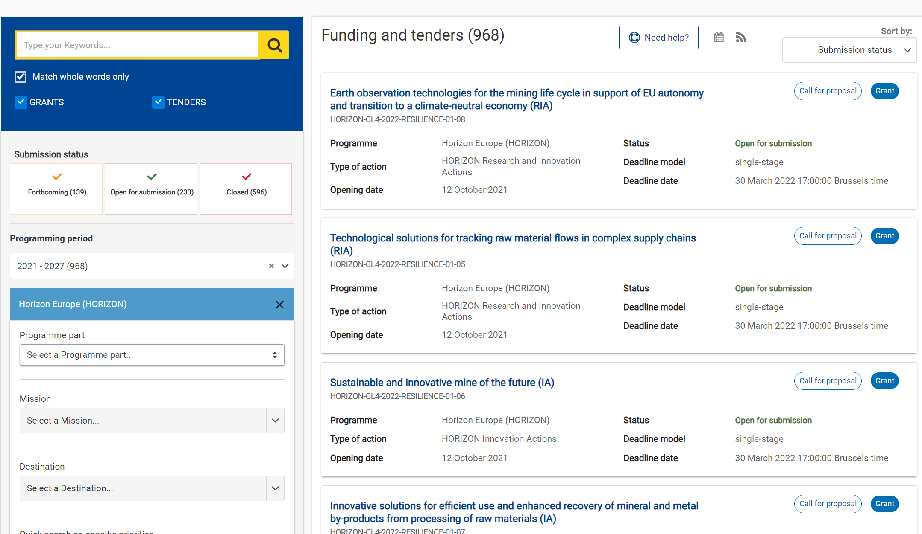
UFUK AVRUPA PROGRAMI KÜMELER AÇIK ÇAĞRILAR
57 Açık Çağrı
104 Açık Çağrı
30 Açık Çağrı

Slide 30
EUROPEAN INNOVATION COUNCIL (EIC)
AVRUPA İNOVASYON KONSEYİ
Avrupa’nın en iddialı inovasyon girişimidir.
10 milyar € bütçesi ile Avrupa coğrafyasında
erken aşamalı araştırmadan başlayarak start-up ve
scale-up seviyesine kadar girişimleri destekler.

Slide 31
EUROPEAN INNOVATION COUNCIL (EIC)
AVRUPA İNOVASYON KONSEYİ
Araştırmacılar, girişimciler, yatırımcılar ve
ekosistem kurucular dahil inovasyon paydaşları
Avrupa İnovasyon Konseyi sizlere fikrinizi ve
işinizi geliştirmeniz için fon sağlıyor.

Slide 32
EUROPEAN INNOVATION COUNCIL (EIC) AVRUPA İNOVASYON KONSEYİ
KILAVUZ
Yeni bir teknolojiyi olgunlaştırmak, geliştirmek ve pazara sunmak üzere hazırlanmış projelere 4 milyon € kadar destek sağlanmaktadır.
Hızlandırıcı Programı start-upların ve küçük şirketlerin yenilik geliştirmesi ve büyümesi için 2,5 milyon € kadar hibe desteği sağlamaktadır.
Yenilikçi Teknoloji geliştirme alanında üniversite ve araştırma merkezlerine yönelik 4 milyon € kadar hibe desteği sağlamaktadır.
www.ab.gov.tr

Slide 33
EUROPEAN INNOVATION ECOSYSTEMS (EIC) AVRUPA İNOVASYON EKOSİSTEMİ
CONNECT
SCALE-UP
InnovSMEs
Avrupa Araştırma Alanına ulaşma hedefi ekseninde, Avrupa genelinde birbirine bağlı ve kapsayıcı inovasyon ekosistemleri oluşturmayı hedefliyor.
İnovasyon ekosistemlerinin kendi içlerindeki ve birbirleri arasındaki bağlantılarını güçlendirmeyi hedefliyor.
Yenilikçi KOBİ'lerin küresel değer zincirlerine ve yeni pazarlara yerleşmelerine yardımcı olmayı hedefliyor.
Toplam bütçesi 527 Milyon €
www.ab.gov.tr

Slide 34
GÜNCEL ÇAĞRILAR
“Avrupa İnovasyon Konseyi kapsamında 18 AÇIK ÇAĞRI*”
“Avrupa İnovasyon Ekosistemleri kapsamında 7 AÇILACAK ÇAĞRI.”

Slide 35
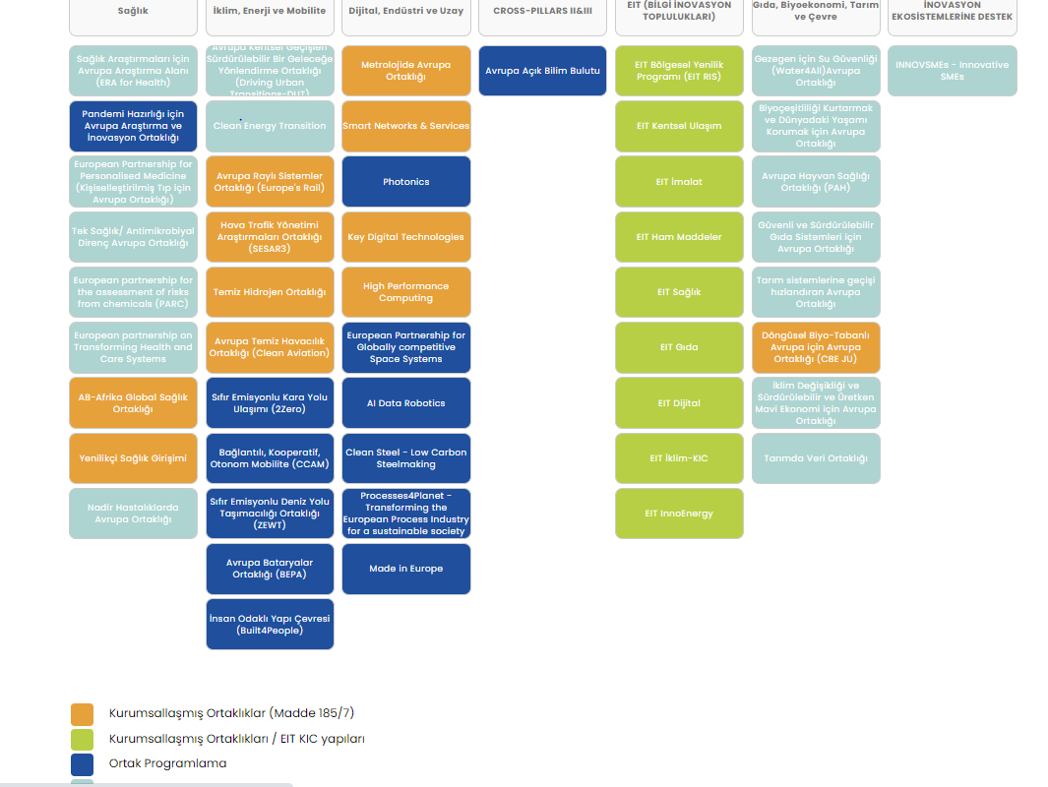
UFUK AVRUPA ORTAKLIKLAR
5 ÖNCELİKLİ ALAN
Bölgesel ve Sınır Ötesi İşbirliği

Slide 36
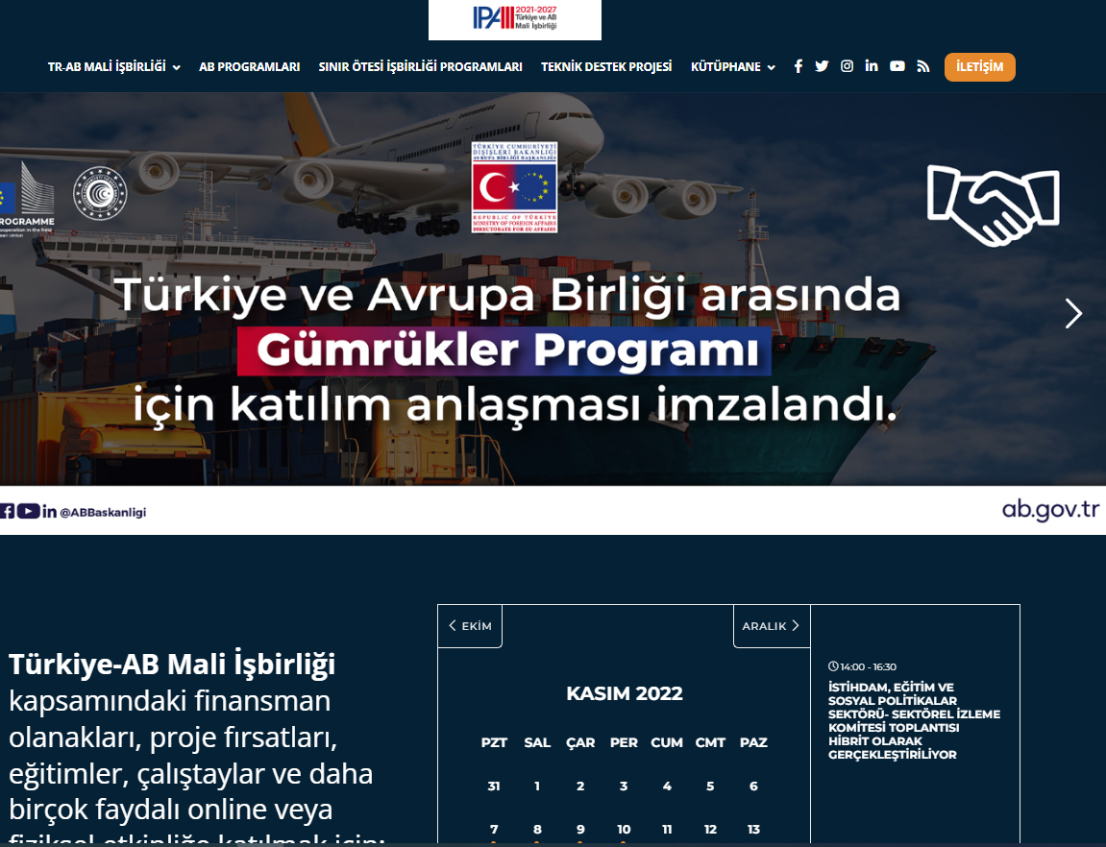
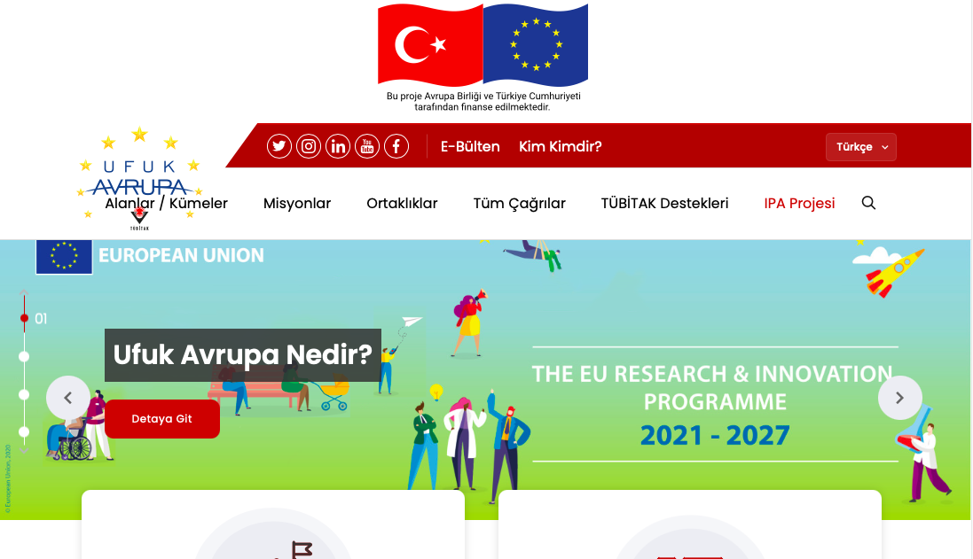
BİLGİ KAYNAKLARI
ab.gov.tr
www.ipa.gov.tr
TÜBİTAK www.ufukavrupa.org.tr

Slide 37
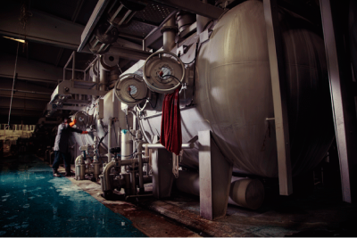
PROJELER – UFUK AVRUPA
👉Proje Adı: Tekstil üretimi endüstriyel proseslerinde atık suların geri dönüştürülmesi ve kapalı döngüler oluşturulması için akıllı yenilikçi sistem
👉Bütçe: € 9.388.786,25
👉Uygulama Süresi: 01 Kasım 2020-30 Kasım 2023
👉Koordinatör: Konya Teknik Üniversitesi
👉Diğer Türk Ortaklar: Erak Giyim STAŞ, Uludağ Çevre Merkezi AR-GE Merkezi (toplam 12 ülkeden 16 ortak)
👉Küme :Dijital, Endüstri ve Uzay
👉 Atık suyun toplandığı, geri dönüştürüldüğü ve tekrar kullanıldığı tekstil üretim fabrikaları için kapalı döngü bir süreç geliştirecek. Böylece tatlı su kullanımı azaltılacak ve üretim sürecinde kimyasal ve boyalarla oluşan atık sıfıra yakın olacaktır.

Slide 38
PROJELER – UFUK AVRUPA
👉Proje Adı: "COZMOS" (Efficient CO2 conversion over multisite Zeolite-Metal nanocatalysts to fuels and OlefinS) 👉Bütçe: € 4.752.386,25
👉Uygulama Süresi: 01 Mayıs 2019-30 Nisan 2023
👉Koordinatör: Oslo Üniversitesi (Norveç)
👉 Türk Ortaklar: Türkiye Petrol Rafinerileri A.Ş. (toplam 9 ülkeden 10 ortak)
👉Küme :İklim, Enerji ve Mobilite
👉 Önemli bir sera gazı olan karbondioksiti önce metanole, ardından propan ve propilen hedef ürünlerine dönüştüren iki aşamalı prosese yönelik katalizörler geliştirilecektir. Bu teknoloji ile yenilenebilir enerji kaynakları kullanılarak karbondioksitin dönüşümünün sağlanması, böylece ısıtma, pişirme ve ulaşımda kullanılmak üzere kolayca depolanabilen bir yakıt olan propan veya hafif plastiklerin temelini oluşturan propilenin ekonomik şekilde üretimi mümkün olacaktır.

Slide 39
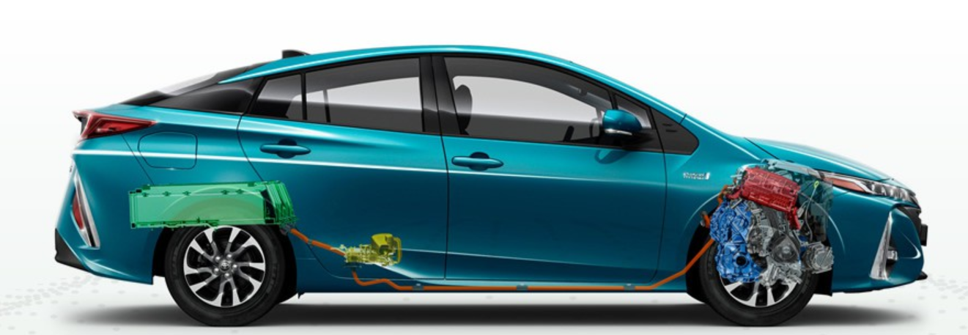
PROJELER – UFUK 2020
👉Proje Adı: ALBATROSS “Enhancing the electric and hybrid-electric vehicle market with new generation battery systems”
👉Bütçe: € 11.818.442,50
👉Uygulama Süresi: 01 Ocak 2021-31 Aralık 2024
👉Koordinatör: Yeşilova Holding AŞ AR-GE Merkezi
👉Diğer Türk Ortaklar: Mercedes-Benz Türk AŞ, FEV TR Otomotiv ve Ford Otomotiv Sanayi (toplam 10 ülkeden 21 ortak)
👉Küme : Akıllı, Yeşil ve Entegre Ulaşım (Ufuk 2020)
👉 Elektrikli ve hibrit-elektrikli binek araç piyasasına yenilikçi çözümleri ile yön verecek, modüler, hafif, menzili arttırılmış, yeni nesil termal yönetim sistemleri ile hızlı şarj edilebilir, uygun maliyetli, verimli ve güvenilir batarya sistemlerinin geliştiriliyor.

Slide 40
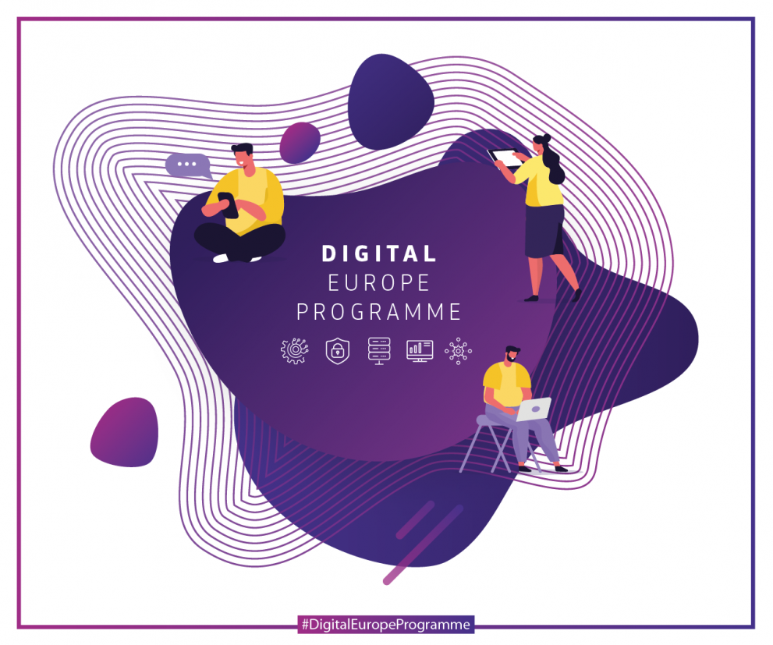
DİJİTAL AVRUPA PROGRAMI
Dijital Avrupa Programı, yapay zeka, siber güvenlik, gelişmiş bilgi işlem, veri altyapıları, veri yönetişimi ve işleme ile bu teknolojilerin konuşlandırılması ve bunların enerji, iklim değişikliği ve çevre, imalat, tarım ve sağlık gibi kritik sektörler için en iyi şekilde kullanılması için AB'nin dijital kapasitesini güçlendirmeyi amaçlamaktadır.
Programın 2021-2027 dönemindeki toplam bütçesi:
7,59 Milyar

Slide 41
TÜRKİYE’NİN AVRUPA YEŞİL MUTABAKAT EYLEM PLANI
Eylem Planı’nın “Yeşil Finansman" hedefine yönelik olarak, AB fon kaynaklı proje geliştirilmesini teşvik ve koordine etmek amacıyla ve ilgili kurumlarımızın katılımıyla AB Başkanlığının koordinasyonunda bir bir çalışma grubunun oluşturuldu.

Slide 42
TEK PAZAR PROGRAMI (SINGLE MARKET)
Genel hedefi; AB’nin iç pazarının sürdürülebilir ve etkin şekilde işleyişinin sağlanmasıdır.
Türkiye ‘Girişimciliğin ve KOBİ’lerin Desteklenmesi’ Bileşenine katılım sağlıyor.
Bütçesi 1 Milyar Avro - KOSGEB
Katılım Anlaşması Mart 2023’te imzalandı.
Başvuruya açık 1 çağrı var.
Türk ortaklar da konsorsiyuma başvurabilir.
Bütçe: Yaklaşık 4,2 Milyar Avro

Slide 43
İLETİŞİM BİLGİLERİ
Teşekkürler
İrem ÖZGÜR GÖRGÜN
iozgur@ab.gov.tr

